Slide 1

Цифровые решения группы СБЕР

Slide 2

ЦИФРОВЫЕ РЕШЕНИЯ ДЛЯ УПРАВЛЕНИЯ ГОРОДОМ. ГОРОДСКАЯ СРЕДА

Slide 3

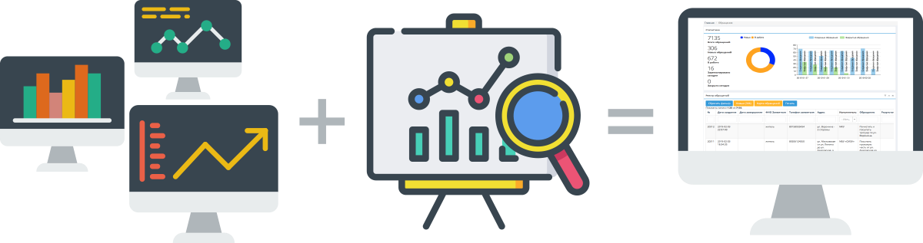
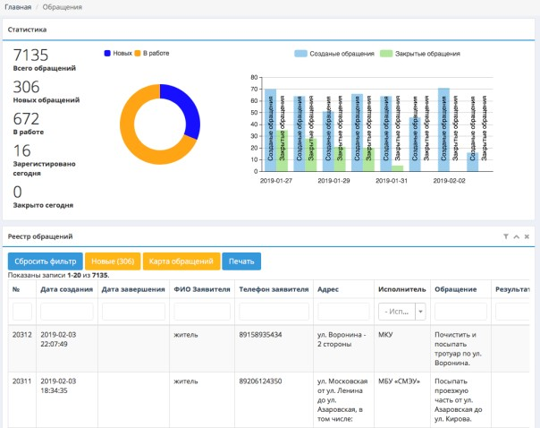
Монитор города.
Цифровая платформа для управления процессами уборки городских территорий.
Основные решаемые задачи
Технический учет объектов содержания
Управление эксплуатацией коммунальной техники
Управление процессами производства работ
Мониторинг уровня удовлетворенности граждан качеством уборки
Агрегирование и
визуализация данных
МОНИТОРЫ ПРЕДПРИЯТИЙ
ВЕРХНЕУРОВНЕВАЯ АНАЛИТИКА
МОНИТОР ГОРОДА
АНАЛИТИКА
Детальная аналитика
Отчеты (маршрут топливо и другие)
Экспорт в excel
КОНТРОЛЬ
Контроль работы бортовых механизмов
Оценка результатов выполнения задач
ИНТЕГРАЦИЯ
Система обращения граждан
Учетные и другие системы
МОНИТОРИНГ
Мониторинг в режиме реального времени
Геообъекты и история движения
Детальная информация о работе механизмов (работа щетки, опускание/поднятие плуга, кузова, и любых других необходимых параметров)
Опыт реализации: г. Калуга, пилот Екатеринбург

Slide 4

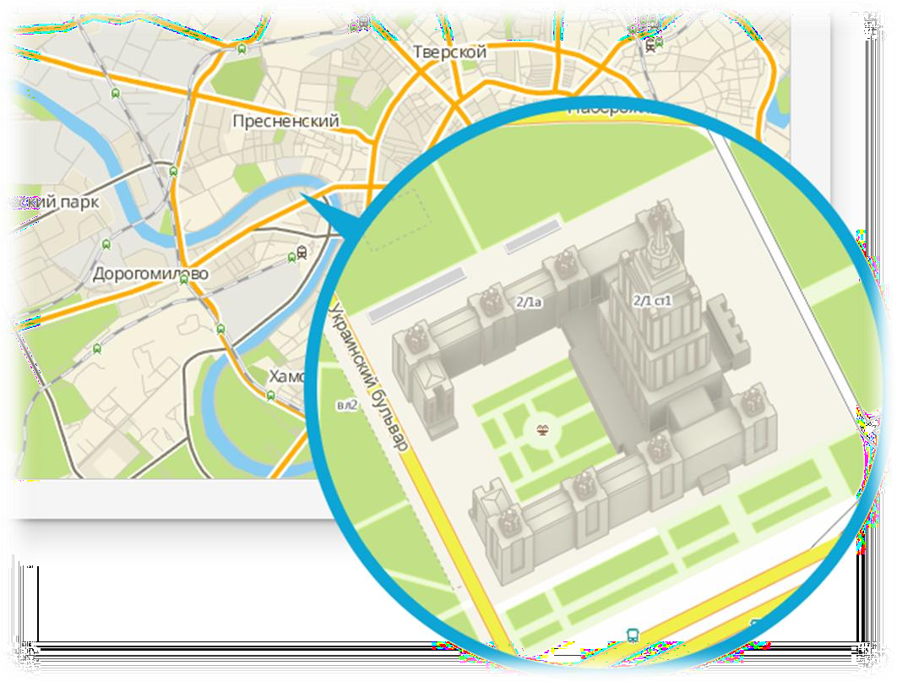
Геоданные 2ГИС
2ГИС — городской информационный сервис, объединяющий бесплатный справочник, точную карту, товарный поиск и навигатор. Помогает людям жить в городе: выбирать компании, находить места, экономить время и деньги.
Геоданные 2ГИС позволяют:
Наращивать продажи за счет знания потребностей населения геозоны;
Расширять охват сбытовых сетей за счёт знания об инфраструктурных особенностей городов;
создать цифровые схемы/карты городов на заказ;
Информировать малый и средний бизнес в В2В канале;
Информировать население, с учётом его потребностей и геоинфраструктуры города;
Проводить оценку конкурентной среды мгновенно и без выезда на местность;
Разработать и внедрить аналитические и прогнозирующие системы в инфраструктуру организации;
разрабатывать программное обеспечение на основе данных 2ГИС.
Опыт реализации: Работа служб обеспечения безопасности и спасения населения («Система 112»), «Бизнес навигатор МСП», карты крупнейших городов России и Казахстана.

Slide 5
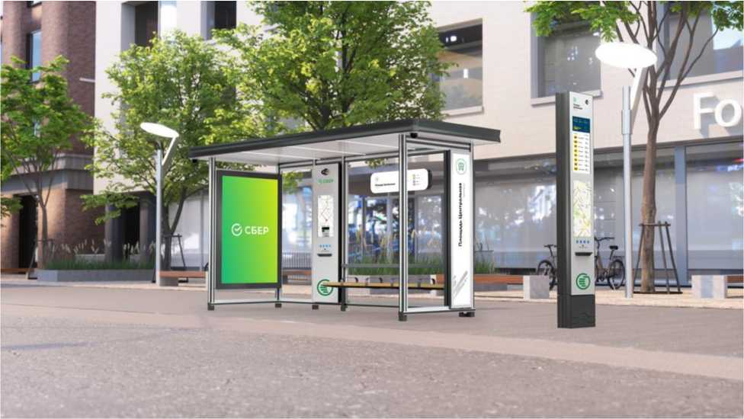
СБЕР.ТЕЛЕКОМ. УМНАЯ ОСТАНОВКА
«Умные остановки» - остановочный комплекс предназначен для организации комфортной и безопасной зоны ожидания общественного/муниципального транспорта в городах и представляют собой конструкцию, выполненную из стекла, композитных панелей, профильных труб.
На задней ветрозащитной стенке открытого павильона размешено информационное электронное табло (электронное табло прибытия транспорта). На табло могут выводиться:
Текущее время, дата, температура воздуха;
Тип маршрутного транспорта;
Номер маршрута;
Время ожидания и прибытия маршрута;
Конечные названия остановок маршрутов;
В сенсорном киоске размещается 32” дисплей (всепогодный), компьютер, предустановленное программное обеспечение для обеспечения показа расписания транспорта, карты города, время, погоды, рекламы, иной информации по согласованию с заказчиком.
Опыт реализации: г. Тюмень.

Slide 6
СALL-ЦЕНТР
IT-cервис на основе искусственного интеллекта, способный вести полно-ценные диалоги любой сложности с абонентом по телефону в рамках массового исходящего и входящего обзвона без потери качества процесса.
UPGRADE CALL-ЦЕНТРА: Речевая аналитика.
ОПЕРАТОРЫ
Скрипт
Анализ работы жалобами Выявление «рисковых» операторов
ГРАЖДАНЕ
Анализ претензий
Анализ удовлетворенности качеством оказанных услуг
ПРОЦЕССЫ
Анализ непрофильных обращений
Анализ причин повторных обращений
Анализ причин длительных обращений

Slide 7
ЦИФРОВЫЕ РЕШЕНИЯ ДЛЯ ТЕКУЩЕЙ ДЕЯТЕЛЬНОСТИ ОРГАНИЗАЦИИ

Slide 8
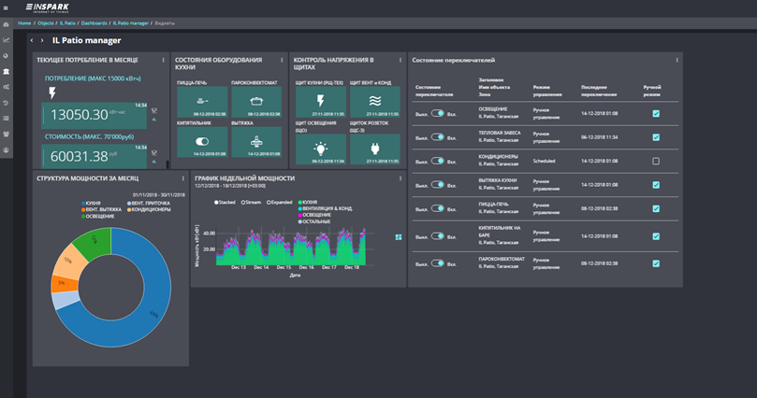
СбербанкСервис. Умный объект.
Мониторинг и управление инженерных систем: умные счетчики, мониторинг использования паркинга, контроль качества воздуха, контроль , управление энергосбережением,
ОПЫТ: Тюмень школа №65
Единая диспетчеризация неограниченного количества объектов
Формирование комфортной среды
Управление инфраструктурой
Комплексная безопасность
Контроль потребления ресурсов
Экономия затрат от 10% на старте
Косвенный эффект снижения инцидентов до 40%
Окупаемость 1,5 - 2 года
Преимущество перед иностранными аналогами
8

Slide 9
Умный объект
Мониторинг и управление инженерных систем.
Экономия затрат от 10% на старте
Формирование комфортной среды
Контроль потребления ресурсов
Комплексная безопасность
Окупаемость 1,5 - 2 года
Косвенный эффект снижения инцидентов до 40%
Управление инфраструктурой
Единая диспетчеризация неограниченного количества объектов

Slide 10


БиоСкуд
Биометрическая система распознавания лиц
ОПЫТ: Екатеринбург стадион Урал, Тюмень –Департамент информационных технологий, 2 школы г. Тюмень, Школа -интернета Екатеринбург – в стадии запуска
Распознает - находит и выделяет лица в видеопотоке.
Идентифицирует - сравнивает найденные лица с загруженной базой.
Оповещает - сигнализирует о найденных совпадениях с базой.
Помогает принимать решения - передает информацию для принятия решения в СКУД.
Хранит и анализирует сохраняет все распознанные лица и позволяет строить отчеты.
Система фиксирует лицо приближающегося к турникету человека
со скоростью от 15 до 30 раз в секунду
до 30 FPS
Дистанция
от очереди
до турникета
1,5-3 метра
Подход к турникету 2 сек.
Считывание носителя 2,5 сек.
Проход через турникет 2 сек.
Время на проход 6,5 сек.
За время подхода к турникету и прохождения проверки документа система более 100 раз
сравнивает лицо человека с базой и однозначно идентифицирует посетителя

Slide 11
БиоСкуд
Преимущества системы.
Полноценные Клиентские приложения
(стационарный АРМ, веб-интерфейс, мобильное приложение).
Настраиваемые уведомления о появлении нежелательных лиц.
Дистанционная проверка подозрительных лиц.
Обеспечение безопасности объектов любого масштаба.
Обеспечение безопасности объектов транспортной инфраструктуры.
Надежная идентификация
без увеличения времени прохода.
Создание безбарьерной среды
(Сотрудники и зарегистрированные посетители Имеют свободный доступ в рамках установленных зон).
Верификация владельцев пропусков
(Нивелирование риска передачи пропуска третьим лицам).
Свободные руки
(Нет необходимости носить с собой пропуск).
Функциональные возможности.
настраиваемый интерфейс оператора комплекса
персонализация рабочего места
пакетный импорт картотеки
категоризация картотеки
интерактивная карта объекта
фильтрация отображения событий
поиск и разбор инцидентов по видео
поиск по фото
отчеты по событиям идентификации
мобильный клиент
дополнительный плагин для
xprotect milestone

Slide 12
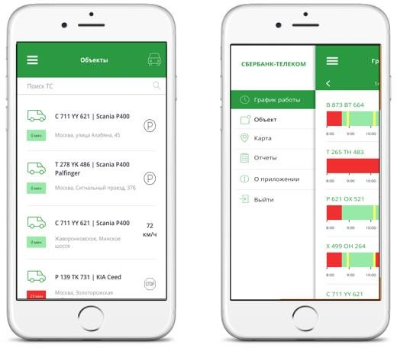
СБЕР Телеком. Управление автопарком.
«Управление автопарком» — комплексные информационно-технические услуги мониторинга диспетчеризации и контроля транспортных средств, включающие:
Предоставление доступа Заказчику к web-интерфейсу автоматизированной системы мониторинга (АСМ).
Абонентское сопровождение АСМ.
Поставку бортовых телематических устройств мониторинга (трекер) и управления автотранспортом и специализированной техникой.
Монтаж бортовых телематических устройств мониторинга и управления автотранспортом.
Внесено в реестр отечественного ПО, рег. номер 3133
Преимущества сервиса.
Технология SafeDrive оценивает манеру езды каждого водителя.
Визуализация результатов анализа.
Реагирование на безопасность вождения и эксплуатации качество транспорта.
В сервис встроен дорожный граф*.
Точное определение скоростных режимов.
Фиксация нарушений.
Расширенные отчеты по транспорту и водителям.
Удобная визуализация.
Совместимость с большинством бортовых устройств.
Подбор оборудования под любой транспорт.
Подключение сервиса к ранее установленным трекерам.
Не требуется установка специального ПО.
Работа на любом устройстве с доступом в интернет.

Slide 13
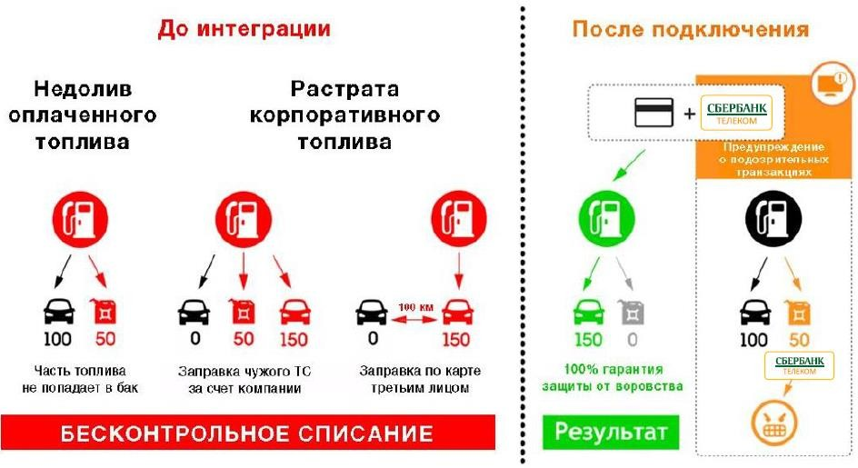
СБЕР Телеком. Управление автопарком.
Предотвращение нецелевого использования:
мониторинг транспорта в режиме online
выезд за пределы геозоны
контроль пробега
отклонение от маршрута
соблюдение режима работы
несанкционированного открытия дверей/капота/багажника
использование транспорта и техники в нерабочее время
приближение срока сервисного обслуживания
технические неисправности транспорта и техники
Сервис проинформирует Вас, в случае:
заправки или слива топлива
выезда за пределы обозначенной геозоны
отклонения от маршрута
эвакуации транспортного средства
нарушения скоростного режима
Сокращение незапланированных расходов на ремонт:
контроль сроков прохождения ТО
ошибки работы двигателя и других систем
показания датчиков
оценка качества эксплуатации транспорта
вести журнал автопарка
контролировать график работы
автоматически заполнять путевые листы
формировать более 40 видов отчетов (по топливу, по пробегу, по скорости и т.д.)
настраивать автоматические уведомления

Slide 14
СALL-ЦЕНТР
IT-cервис на основе искусственного интеллекта, способный вести полно-ценные диалоги любой сложности с абонентом по телефону в рамках массового исходящего и входящего обзвона без потери качества процесса.
UPGRADE CALL-ЦЕНТРА: Речевая аналитика.
ОПЕРАТОРЫ
Скрипт
Анализ работы жалобами Выявление «рисковых» операторов
ГРАЖДАНЕ
Анализ претензий
Анализ удовлетворенности качеством оказанных услуг
ОПЫТ ЦРТ: МТС, Мегафон, РЖД
ПРОЦЕССЫ
Анализ непрофильных обращений
Анализ причин повторных обращений
Анализ причин длительных обращений
ОПЫТ АБК: МТС, ВТБ. Открытие, Мегафон

Slide 15

Аутсорсинг и консалтинг
Лидер финансового и кадрового аутсорсинга в России и СНГ.
      ФИНАНСОВЫЙ АУТСОРСИНГ
Ведение бухгалтерского и налогового учета
Подготовка и сдача отчетности
Финансовый консалтинг
Функции главного бухгалтера
Ведение отдельных участков учета
      РАСЧЕТ ЗАРАБОТНОЙ ПЛАТЫ
Расчет всех необходимых выплат сотрудникам, сумм налогов и отчислений
Подготовка банковских документов
Составление отчетности
Консалтинг в области расчета заработной платы
КАДРОВЫЙ АУТСОРСИНГ
Ведение кадрового учета
Кадровый аудит
Восстановление кадрового учета
Воинский учет
Постановка учета с нуля
Аутплейсмент
      КОНСАЛТИНГ И ПОДДЕРЖКА
Юридическая поддержка
ИТ-услуги
Оценка эффективности учетных служб
Реинжиниринг бизнес-процессов
Миграционный учет
Поиск и подбор персонала
Услуги могут быть оказаны на инфраструктуре Сбер решений и / или в системе организации.
Состав работ обсуждается и согласовывается в зависимости от Ваших целей.

Slide 16
Аутсорсинг и консалтинг
Этапы внедрения.
получение
исходных данных
анализ
настройка учета
организация документооборота
настройка программных средств
Преимущества.
Высококвалифицированные специалисты
Отсутствие зависимости при декретных и трудовых отпусках
Контроль достоверности финансовой информации
Клиенты всех организационно-правовых форм
Глубокое знание специфики учета,
Прозрачность финансовых потоков
Снижение налоговых рисков
Собственная методология ведения учетных функций
Отслеживание важных изменений в законодательстве
Отработанная методология приема-передачи дел при смене исполнителя
Интеграция приложений
Ведение учета на всех решениях 1С
Надежная команда ИТ-специалистов
Портальные решения: Авансовые отчеты, контактный центр, заказ справок сотрудниками
ОПЫТ: Mastercard, ADP, bbp, Диалог, Корус, деловая Среда, Сбербанк, эвотор, Новосибирск – учреждения образования, Московские учреждения образования, Бюджетные учреждения Курганская область.

Slide 17







Корпоративный университет
Форматы обучения:
Дистанционные программы
Электронные курсы
Виртуальная школа
ОПЫТ: 50 000 обучившихся
Развитие цифровых навыков
Развитие мягких навыков
Получите ключевые знания, необходимые для формирования digital – компетенций, существенным образом влияющих на эффективность работы компании.
Узнайте, как раскрыть свой внутренний потенциал для успешного выполнения ежедневных рабочих задач и взаимодействия с окружающей бизнес-средой.
Серия курсов Digital skills
Современные цифровые технологии
Введение в искусственный интеллект
Прикладной анализ данных (Big Data I)
Управление проектами по анализу данных
Машинное обучение
Python для анализа данных
Серия курсов Soft Revolution
Как быть продуктивным и все успевать?
Как интересно выступать публично?
Как взаимодействовать с бизнес-заказчиком?
Как быть крутым командным игроком?
Как эффективно работать с информацией?
Как мыслить нестандартно при решении рабочих задач?
Особенности формата
Выбор электронного курса.
Изучение материалов.
Итоговое тестирование.
Регистрация в «Виртуальной школе».
Промежуточные тесты.
Получение сертификата участия.

Slide 18


Универсальная федеральная логистическая платформа
Консолидатор всех видов доставки (one stop shop)
Собственная инфраструктура в ключевых городах
Полный цикл логистических процессов
Доступность онлайн, офлайн и по цене для всех клиентских сегментов
Единые стандарты качества по всей стране, гарантия сроков
Онлайн сервис по отправке документов и грузов курьером «от двери до двери».
Вызов курьера в Личном кабинете (ЛК). Подключайтесь и отправляйте посылки в тот же день!
Вызов курьера онлайн
Подготовка
отправления
Передача курьеру отправления
Перевозка отправления
Вручение
отправления

Slide 19

Сберкурьер:
СТАНДАРТ ЭКСПРЕСС
Удобный личный кабинет
Основные конкурентные преимущества продукта:
Доступность продукта – стоимость услуг по курьерской доставке отправлений в крупные города России в большинстве случаев ниже конкурентов;
Высокое качество услуг: SLA – 93%;
При выборе экспресс отправления в случае нарушения сроков доставки возвращаем тариф;
Удобный интерфейс для вызова курьера и отслеживания отправления.
Осуществляйте заказ курьера онлайн – единственная точка входа
Возврат и объявленная ценность
205 руб. |  | 335 руб.
3 дня |  | 1 день
нет |  | да
 | 564
 | 30 кг
 | <300 см
 | <150 см
минимальный тариф
средний срок доставки
возврат средств при нарушении сроков
география (города приема и доставки)
max вес отправления
габариты (длина+высота+ширина)
max длина одной стороны отправления

Slide 20

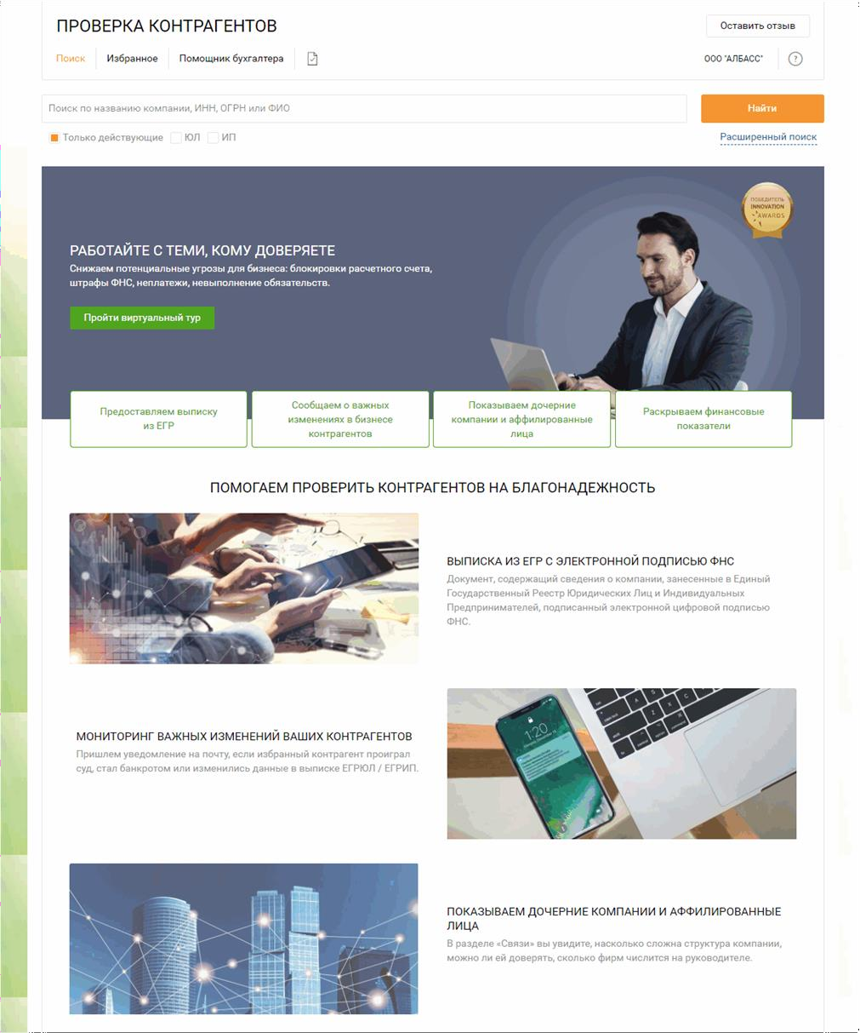
Сервис проверки контрагента
Онлайн-сервис для комплексной проверки контрагентов на благонадежность.
Снижает потенциальные угрозы для бизнеса:
блокировка расчетного счета
штрафы ФНС
невыполнения обязательств
Преимущества Web-версии сервиса проверки контрагентов:
невысокая стоимость;
сервис проверки контрагентов позволяет генерировать доступы как персональные (для отдельного сотрудника), так и универсальные (для многопользовательского режима);
экспресс-анализ контрагентов без необходимости просмотра всех разделов системы;
обогащение списков ИНН любой информацией, содержащейся в ФНС;
мониторинг неограниченного количества контрагентов;
получение уведомлений о любых изменениях контрагента на почту день-в-день.

Slide 21
Сервис проверки контрагента
Кому полезен сервис:
Руководителям
Бухгалтерам
Службе безопасности
Поиск и проверка
потенциальных поставщиков и подрядчиков
Снижение налоговых рисков
Проверка реквизитов компании
Отчёты для закрытия рисков перед ФНС и руководителями
Бизнес-разведка и проверка контрагента
Фирмы однодневки и связанные
организации
Отделу продаж
Отделу закупок
Тендерному отделу
Поиск потенциальных
клиентов
Оценка клиента
Проверка перед заключением
сделки
Определение реального опыта и связей компаний
Финансовое состояние контрагента перед проведением тендера
Опыт предыдущих торгов контрагента
Функционал:
Получение и анализ выписки из ЕГРЮЛ/ЕГРИП.
Выписка ЕГРЮЛ/ЕГРИП с электронной подписью ФНС.
Данные по банкротству контрагентов.
Данные по арбитражным делам.
Поиск по списку компаний.
Финансовый анализ.
Регулярный мониторинг изменений.
Выявление аффилированных лиц.
Информация о Госконтрактах.
Обогащение списков данными из ФНС.
Инструмент для интеграции данных о компаниях из Сервиса проверки контрагентов прямо в вашу учетную систему.

Slide 22
СБЕР АСТ
Встроенные сервисы площадки.
Автоматизированный маркетинг
Автоматическая публикация сведений о закупке в ЕИС
Сервис обоснования начальной максимальной цены договора
Сервис проверки контрагента
Сервис по заключению договора в электронной форме
Обучение и помощь в методологических вопросах
Совет заказчиков:
— доступ в профессиональное сообщество заказчиков;
— база лучших практик проведения закупок возможность узнать мнение профессионалов – закупщиков;
— конференции с экспертами.
Региональные конференции:
— с участием уполномоченных органов и заказчиков региона, возможность рассмотреть особенности региональной практики;
— мероприятия с участием корпорации по развитию малого и среднего предпринимательства для региональных поставщиков.
Электронный университет univer.sberbank-ast.ru:
— вебинары по теме закупок;
— удобный формат дистанционного подключения;
— часть курсов доступна бесплатно.
Регистрация на платформе бесплатная.
Служба поддержки 24/7.
Персональный менеджер.

Slide 23

СБЕР АСТ
Электронная торговая площадка для проведения закупок по всем видам регулирования.
Проведение полного цикла закупок от планирования до заключения договора.
Планирование закупок
формирование плана закупок
Осуществление закупок
оценка и определение поставщика
Исполнение
заключение электронного договора
Преимущества
максимальная автоматизация закупочного процесса
наличие участников из всех регионов России самые низкие тарифы для участников закупок
возможность интеграции с закупочными системами заказчика
широкий набор встроенных сервисов
для различных этапов проведения закупок
широкие возможности для обучения
Решает задачи
получение лучших цен от контрагентов
сокращение временных
и транзакционных издержек за счет автоматизации
соблюдение всех норм действующего
законодательства в части информационного обеспечения закупок

Slide 24
ЦИФРОВЫЕ РЕШЕНИЯ ДЛЯ ОБРАЗОВАНИЯ

Slide 25
СбербанкСервис. Умный объект.
Мониторинг и управление инженерных систем: умные счетчики, мониторинг использования паркинга, контроль качества воздуха, контроль , управление энергосбережением,
ОПЫТ: Тюмень школа №65
Единая диспетчеризация неограниченного количества объектов
Формирование комфортной среды
Управление инфраструктурой
Комплексная безопасность
Контроль потребления ресурсов
Экономия затрат от 10% на старте
Косвенный эффект снижения инцидентов до 40%
Окупаемость 1,5 - 2 года
Преимущество перед иностранными аналогами
25

Slide 26
Умный объект
Мониторинг и управление инженерных систем.
Экономия затрат от 10% на старте
Формирование комфортной среды
Контроль потребления ресурсов
Комплексная безопасность
Окупаемость 1,5 - 2 года
Косвенный эффект снижения инцидентов до 40%
Управление инфраструктурой
Единая диспетчеризация неограниченного количества объектов

Slide 27
БиоСкуд
Биометрическая система распознавания лиц
ОПЫТ: Екатеринбург стадион Урал, Тюмень –Департамент информационных технологий, 2 школы г. Тюмень, Школа -интернета Екатеринбург – в стадии запуска
Распознает - находит и выделяет лица в видеопотоке.
Идентифицирует - сравнивает найденные лица с загруженной базой.
Оповещает - сигнализирует о найденных совпадениях с базой.
Помогает принимать решения - передает информацию для принятия решения в СКУД.
Хранит и анализирует сохраняет все распознанные лица и позволяет строить отчеты.
Система фиксирует лицо приближающегося к турникету человека
со скоростью от 15 до 30 раз в секунду
до 30 FPS
Дистанция
от очереди
до турникета
1,5-3 метра
Подход к турникету 2 сек.
Считывание носителя 2,5 сек.
Проход через турникет 2 сек.
Время на проход 6,5 сек.
За время подхода к турникету и прохождения проверки документа система более 100 раз
сравнивает лицо человека с базой и однозначно идентифицирует посетителя

Slide 28
Аутсорсинг и консалтинг
Лидер финансового и кадрового аутсорсинга в России и СНГ.
      ФИНАНСОВЫЙ АУТСОРСИНГ
Ведение бухгалтерского и налогового учета
Подготовка и сдача отчетности
Финансовый консалтинг
Функции главного бухгалтера
Ведение отдельных участков учета
      РАСЧЕТ ЗАРАБОТНОЙ ПЛАТЫ
Расчет всех необходимых выплат сотрудникам, сумм налогов и отчислений
Подготовка банковских документов
Составление отчетности
Консалтинг в области расчета заработной платы
КАДРОВЫЙ АУТСОРСИНГ
Ведение кадрового учета
Кадровый аудит
Восстановление кадрового учета
Воинский учет
Постановка учета с нуля
Аутплейсмент
      КОНСАЛТИНГ И ПОДДЕРЖКА
Юридическая поддержка
ИТ-услуги
Оценка эффективности учетных служб
Реинжиниринг бизнес-процессов
Миграционный учет
Поиск и подбор персонала
Услуги могут быть оказаны на инфраструктуре Сбер решений и / или в системе организации.
Состав работ обсуждается и согласовывается в зависимости от Ваших целей.

Slide 29
Аутсорсинг и консалтинг
Этапы внедрения.
получение
исходных данных
анализ
настройка учета
организация документооборота
настройка программных средств
Преимущества.
Высококвалифицированные специалисты
Отсутствие зависимости при декретных и трудовых отпусках
Контроль достоверности финансовой информации
Клиенты всех организационно-правовых форм
Глубокое знание специфики учета,
Прозрачность финансовых потоков
Снижение налоговых рисков
Собственная методология ведения учетных функций
Отслеживание важных изменений в законодательстве
Отработанная методология приема-передачи дел при смене исполнителя
Интеграция приложений
Ведение учета на всех решениях 1С
Надежная команда ИТ-специалистов
Портальные решения: Авансовые отчеты, контактный центр, заказ справок сотрудниками
ОПЫТ: Mastercard, ADP, bbp, Диалог, Корус, деловая Среда, Сбербанк, эвотор, Новосибирск – учреждения образования, Московские учреждения образования, Бюджетные учреждения Курганская область.

Slide 30
ЦИФРОВЫЕ РЕШЕНИЯ ДЛЯ МЕДИЦИНЫ

Slide 31
МЕДИЦИНСКИЕ РЕШЕНИЯ
VOICE2MED
Программа голосового заполнения медицинской документации -
Протоколирование речи врача
Комплексное телемедицинское решение
Телемедицинские решения для региона/города.
Платформа:
Врач - врач
Врач - пациент
Врачи региона, врачи СберЗдоровья
МЕДЛИИ
Формирование второго мнения с применением искусственного интеллекта на основе оценки снимков КТ

Slide 32

Voiсe2MED
Программа голосового заполнения медицинской документации.
Во время проведения исследования врач надиктовывает текст, который в режиме реального времени переносится в состав заполняемого протокола.
Возможности
Распознавание нарративной медицинской лексики
Правильное оформление медицинского документа
Шаблонное заполнение протоколов
Открытый интеграционный протокол
Синтез речи
Распознавание всех медицинских терминов, сокращений и аббревиатур
(даже если они произнесены по-латыни)
Минимизации орфографических ошибок
Постоянное обновление словарей
Возможность работы из облака по подписке
Сценарии применения
Врачи-диагносты
Выездные бригады
Дежурные врачи
(обход)
Поликлинические
врачи
Опыт реализации. Москва: ГКБ им. М.П. Боткина, Мурманская ОКБ им. П.А. Баяндина. Волгоград :ГУЗ «ГКБ СМП №25"; ГУЗ «КБ №4"; ГУЗ «КБ СМП №7"; ГУЗ «КБ СМП №15"; ГБУЗ "Волгоградский областной клинический кардиологический центр.

Slide 33







Комплексное телемедицинское решение
Цифровая платформа для проведения дистанционных консультаций в удобном формате. Возможна работа врачей региона или врачей Сбер Здоровье
Опыт реализации: 15 регионов РФ. Бурятия, Иваново, Владимир, Кемерово и др.
Полноценный портал пациента
Телемедицинскиеконсультации
«Врач-Врач» и «Врач-Пациент»
Интеграция в действующую инфраструктуру организации
Соответствует Действующему
законодательству
Возможность объединения с внешними системами
Интеграционный модуль для взаимодействия с частями регионального сегмента ЕГИСЗ
Основные функции продукта
Для пациента:
Мобильное и веб-приложение
Чат с администратором, технической поддержкой
Консультации c врачом по аудио-, видео- или чату
Новости и полезные рекомендации
Интерактивная медицинская карта
Запись на прием, в лист ожидания, вызов врача, вызов скорой помощи
Мониторинг здоровья
Для врача:
Назначение и согласование консультаций
Модуль оператора и администратора
Электронный обмен документами и направление пациента на госпитализацию в другую больницу
Телемедицинские консультации между врачами
Интеграция с МИС и существующей ВКС
Работа в защищенной сети Веб, десктоп и мобильное приложение для врача

Slide 34
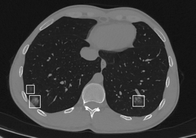
СберМедИИ
Поиск патологий легких по КТ
Суть сервиса: Сегментация участков пораженной ткани легких с указанием объема пораженной ткани (%), степени тяжести изменений по шкале КТ.Первичный анализ на предмет изменений легких при вирусной пневмонии (в т.ч. при COVID-19).
Что дает сервис:
Приоритизация исследований врача рентгенолога: пациенты с пневмонией описываются в первую очередь;
Автоматическое измерение доли пораженного объема легкого, при анализе качества проводимой терапии;
Снижение нагрузки на врачей и вероятности ошибок;
Адаптация под запросы медицинского заказчика.
Точность:
Модель показывает точный результат в 94% случаев.
Данные:
для обучения использовался датасет в 120 сегментированных исследований.
Снижение нагрузки на медицинских работников.
Помощь в раннем распознавании.
Приоритизация исследований врача.
Количественная оценка динамики пациента.
Автоматическое измерение доли пораженного объема легкого.
Опыт реализации: Бурятия, Красноярск, Екатеринбург, Асбест, Челябинск в запуске.

